Slide 1

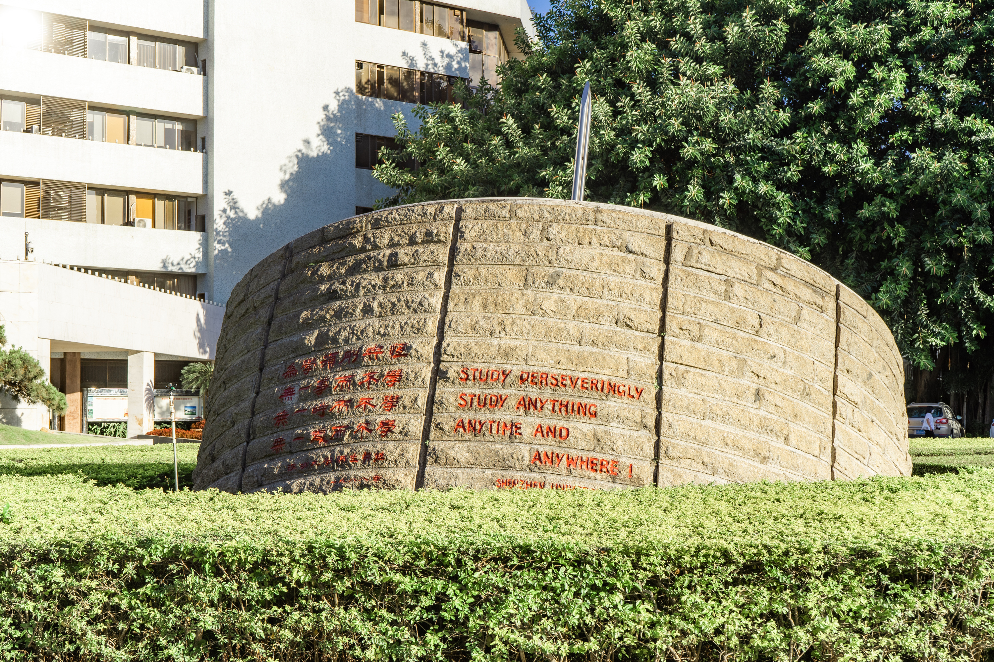

开源大模型
Speaker 黄捷宇、黄昭辉、曹士浩、郭剑华

Slide 2
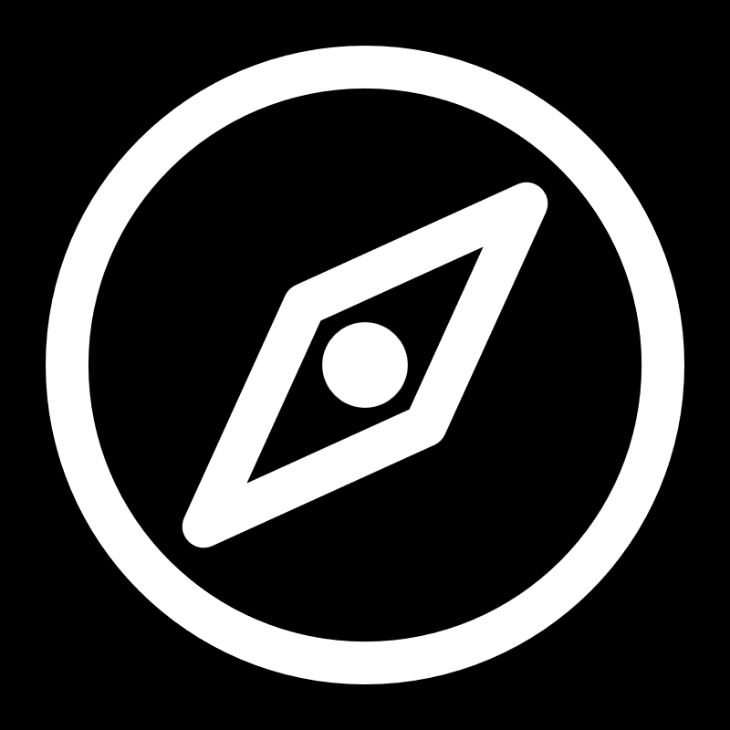
CONTENTS
目 录
GPT系列
MoE
前沿研究

Slide 3
GPT系列
Speaker 黄捷宇

Slide 4
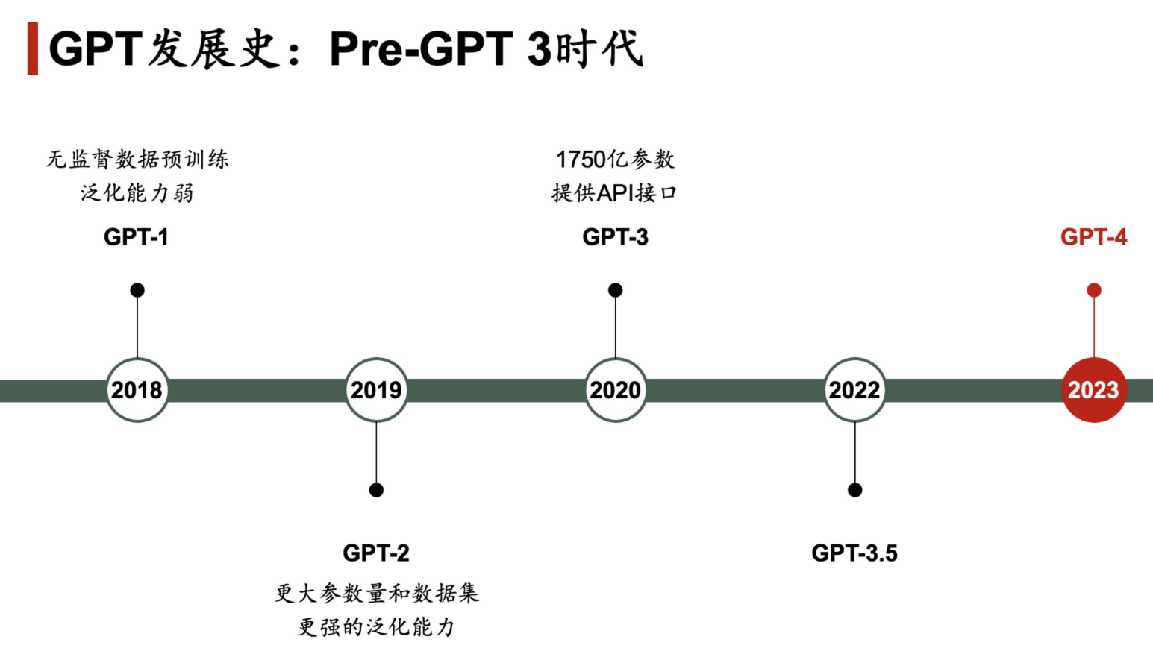
GPT发展史
GPT，即生成式预训练变换器，是由OpenAI开发的一类自然语言处理（NLP）模型。自2018年首次推出GPT-1以来，GPT系列经历了显著的演进，推动了自然语言理解和生成领域的革命，并在2019年，2020年，2022年，2023年分别推出了GPT2,GPT3,GPT3.5,GPT4等版本。
.

Slide 5
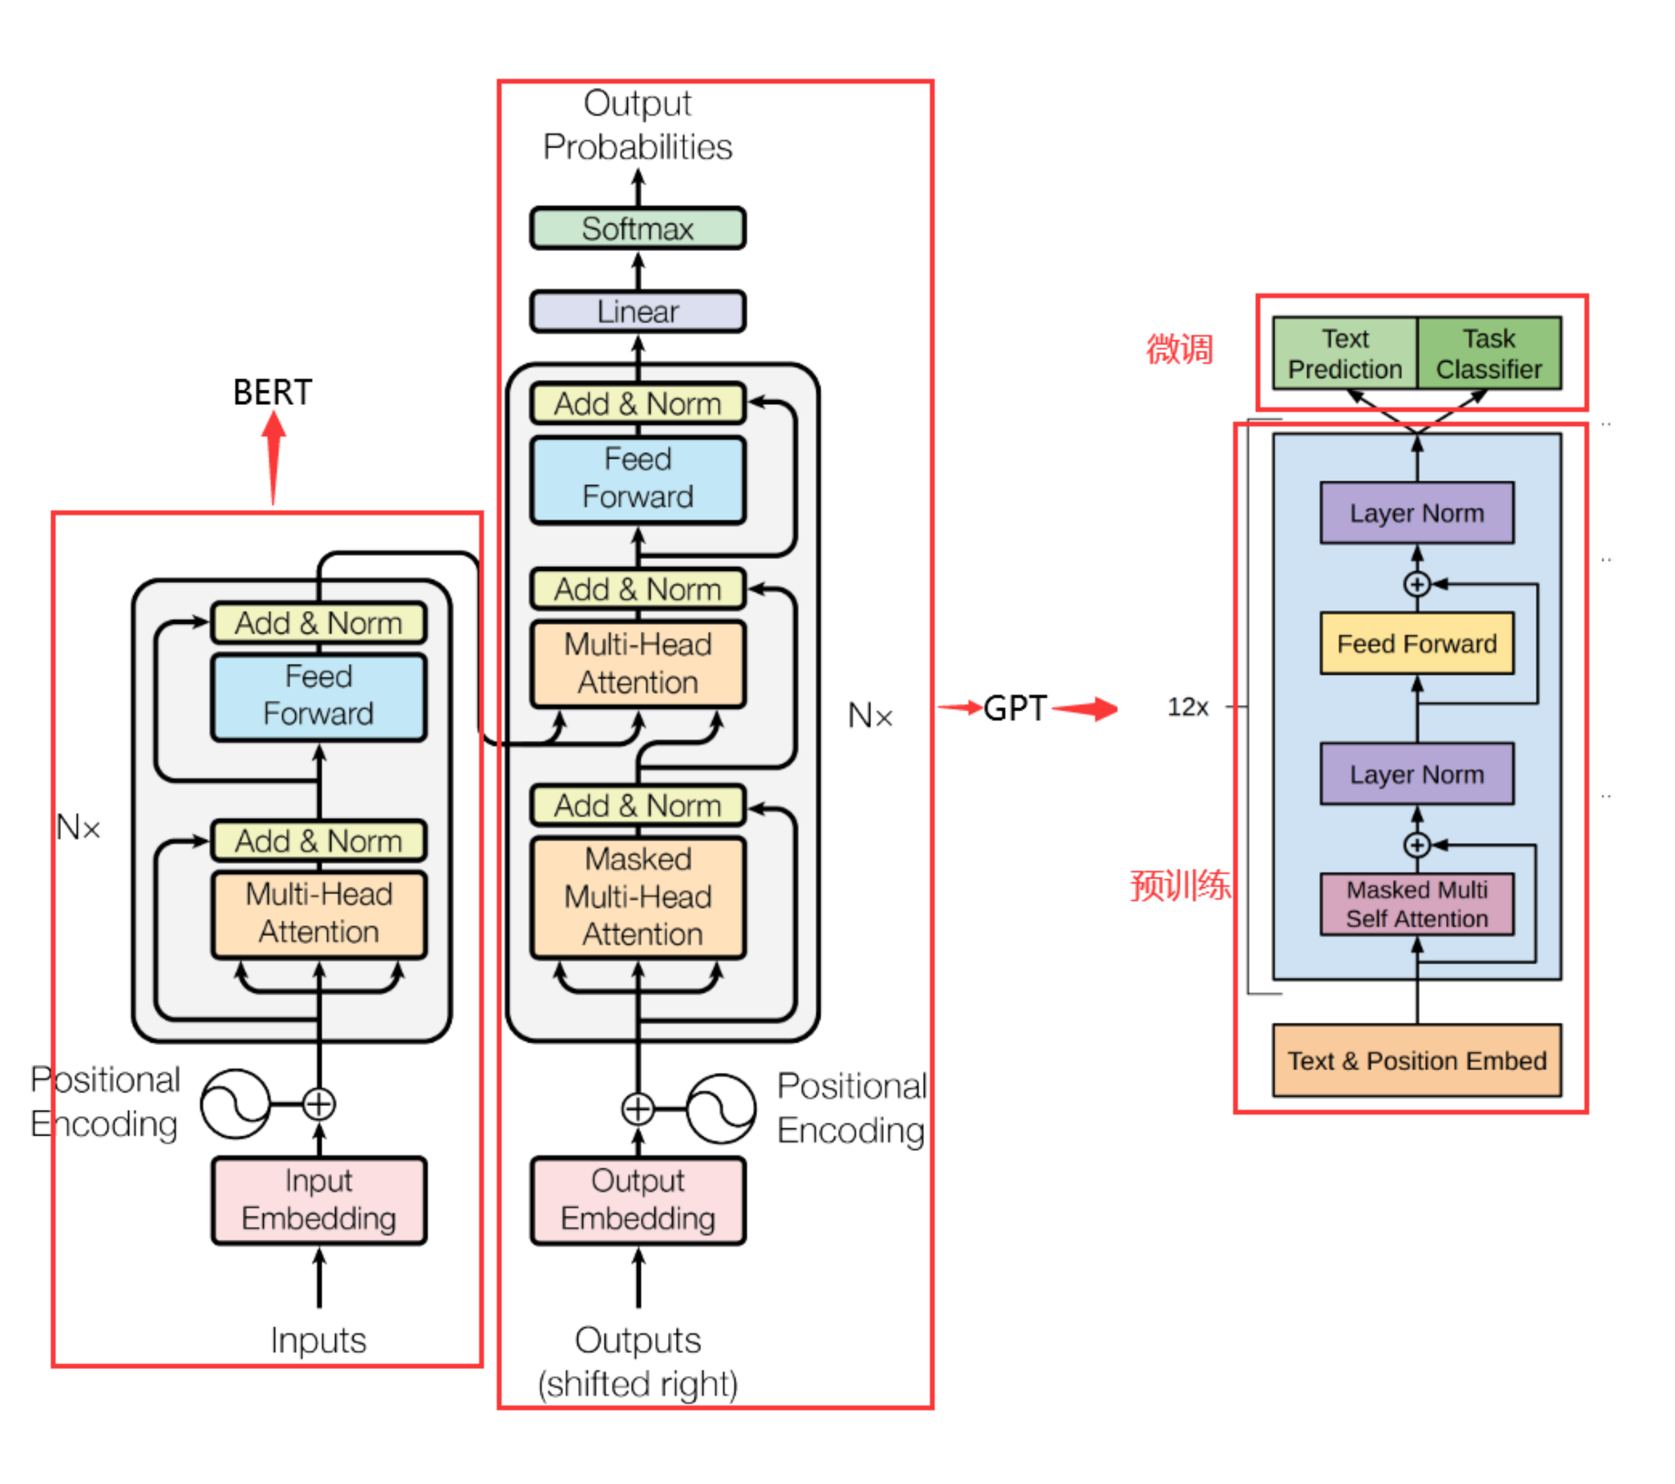
GPT-1模型架构
Transformer 架构是一种基于自注意力机制的深度学习架构，广泛应用于自然语言处理任务。它由多个编码器（Encoder）和解码器（Decoder）层堆叠而成。每个编码器层包含多头自注意力机制和前馈神经网络，而每个解码器层除了这两个组件外，还增加了一个用于处理编码器输出的注意力机制。自注意力机制使得模型能够有效捕捉序列中各个位置之间的依赖关系，并通过并行计算显著提高训练效率。
由于GPT-1的目标是服务于单序列文本的生成式任务，所以舍弃了Encoder部分，只使用了Transformer的Decoder结构，而且只是用了Mask Multi-Head Attention部分。
GPT-1模型包含约1.17亿个参数，由多个自注意力层和前馈神经网络层堆叠而成，每一层都经过层归一化处理，以增强训练过程中的稳定性和收敛速度。同时，GPT-1特别采用了单向自注意力机制，在生成每个词时，仅依据当前词之前的上下文信息，而不考虑后续的词，这种设计使得模型在进行语言建模和生成任务时更加高效。
[1] Radford, A., & Narasimhan, K. (2018). Improving Language Understanding by Generative Pre-Training.

Slide 6
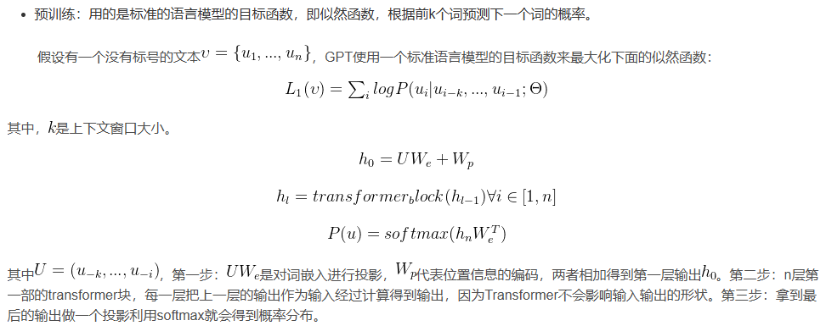
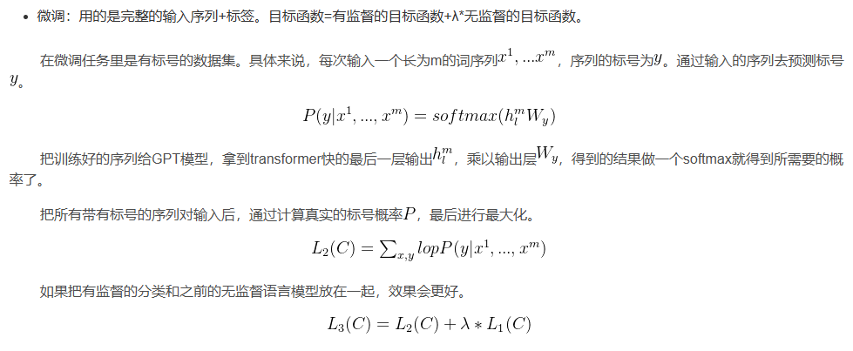
GPT-1的预训练和微调
GPT-1采用了预训练和微调的二阶段训练策略。
首先，GPT-1通过非监督式预训练，在大规模无标注语料上进行训练，借助自回归语言模型掌握语言的基本结构及其上下文依赖关系。
接着，GPT-1进入了监督式微调阶段。在这一阶段，预训练模型作为初始化参数，通过在有标注的数据上进行训练，模型得以根据任务需求进行优化，并通过添加线性层，将预训练过程中学到的通用知识转化为特定任务的应用，如文本分类、情感分析等。微调使得模型在实际应用中展现出更高的任务性能。
[1] Radford, A., & Narasimhan, K. (2018). Improving Language Understanding by Generative Pre-Training.

Slide 7
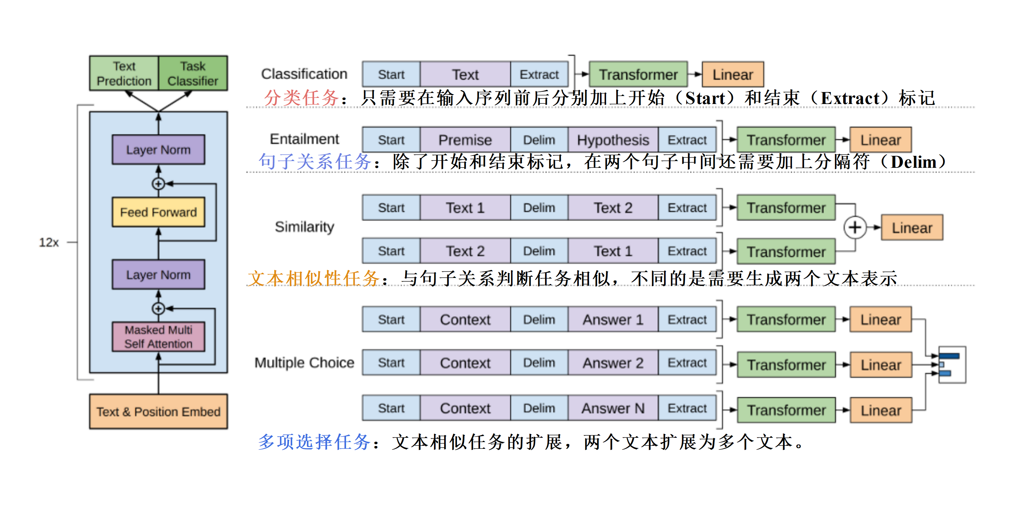
GPT-1下游任务的微调
针对不同类型的NLP任务，微调的方式和输入结构都会有所不同。以下是几种常见任务的微调过程：
在分类任务中，输入通常是一个文本或一段句子，预训练模型会将该文本处理为一系列向量表示，最终生成一个表示整个输入文本的向量。在微调过程中，这个向量作为输入被传递到一个线性层，从而通过该层的输出来进行分类。
在文本相似性任务中，输入通常是两句句子，这两句句子会以“句子A + 分隔符 + 句子B”的形式被提供给模型，模型会分别对每个句子进行编码，获取对应的向量表示。然后，这两个向量会被合并（例如，通过相加或拼接的方式），并经过一个线性层进行进一步处理，最后输出一个表示相似度的得分。通过这个得分，模型可以判断两个句子是否相似或是否存在语义重叠。
[1] Radford, A., & Narasimhan, K. (2018). Improving Language Understanding by Generative Pre-Training.

Slide 8
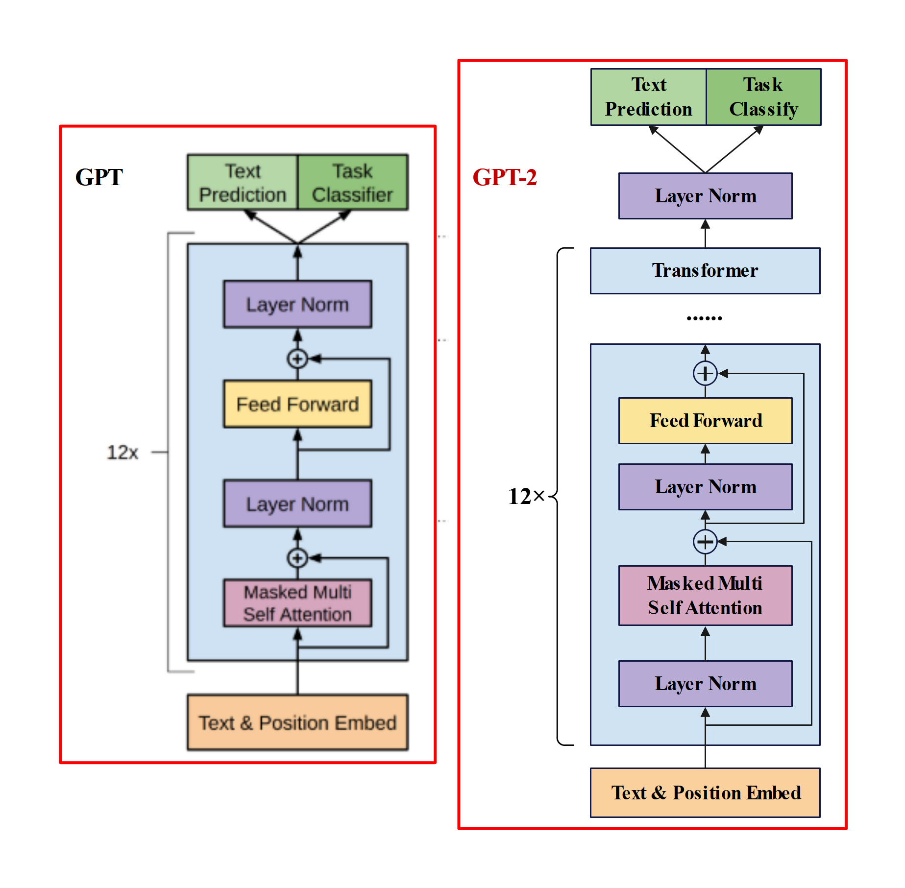
GPT-2模型架构
在模型结构方面，整个GPT-2的模型框架与GPT-1相同，只是做了部分调整。GPT-2相比于GPT-1具体有以下区别：
GPT-2的核心理念是zero-shot learning，而GPT-1则是预训练加微调的方式；
GPT-2将原先的后置层归一化（post-norm）改为前置层归一化（pre-norm），有助于稳定训练过程。
在模型最后一个自注意力层之后，GPT-2增加了一层归一化，进一步增强梯度稳定性。
GPT-2在规模和能力上有了显著提升：其参数量达到了15亿个，而GPT-1仅有1.17亿个；
GPT-2训练所使用的数据集也更为庞大，使用了包含40GB文本的WebText数据集，而GPT-1仅使用了5GB数据。
输入序列的最大长度从512扩展到1024，增加了模型对长序列的处理能力。
[2] Radford, A., Wu, J., Child, R., Luan, D., Amodei, D., & Sutskever, I. (2019). Language Models are Unsupervised Multitask Learners.

Slide 9
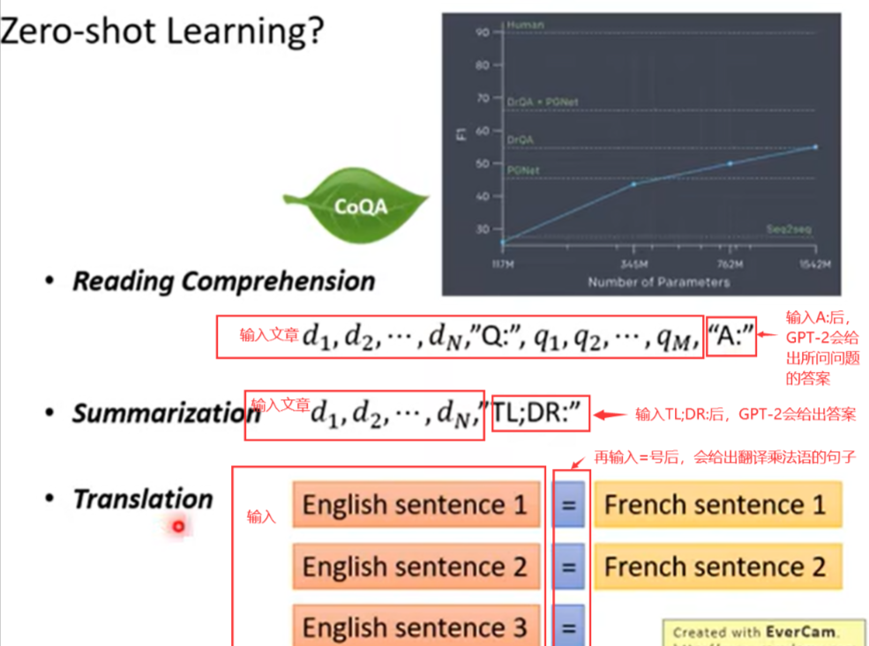
Zero-shot Learning
GPT-2在预训练阶段与GPT-1基本相同，但在下游任务上引入了zero-shot learning，即无需针对特定任务进行微调。这一方法的核心在于，GPT-2 能够在没有有标签数据的情况下，直接应对下游任务。
与GPT-1不同，GPT-2在构造输入时不会加入开始、中间和结束的特殊字符，采用了更自然、与预训练数据类似的输入格式。
例如，在机器翻译或阅读理解任务中，可以通过类似“请将下面的一段英语翻译成法语：英语，法语”这样的提示语来构造输入。这样，模型通过理解输入中的自然语言描述，便能够执行相应任务。
而zero-shot learning之所以有效，关键在于 GPT-2在大规模、多样化的数据集上进行了训练，在训练过程中，模型接触到了诸如翻译、问答等任务的自然语言提示示例，因此，GPT-2能够自然地将这些提示转化为具体任务，从而具备了zero-shot的能力，能够在没有微调的情况下完成广泛的下游任务。
[2] Radford, A., Wu, J., Child, R., Luan, D., Amodei, D., & Sutskever, I. (2019). Language Models are Unsupervised Multitask Learners.

Slide 10
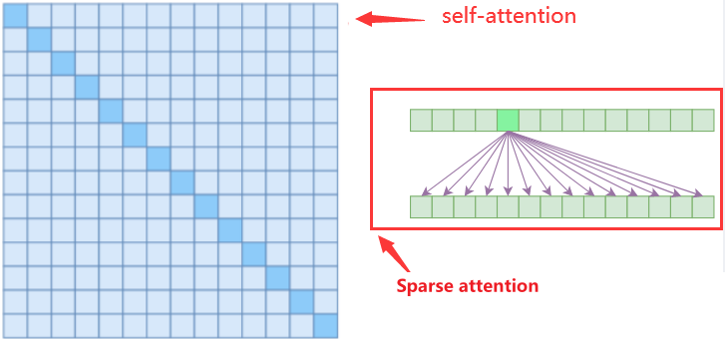
GPT-3基本原理
GPT-2虽然提出了zero-shot learning的概念，但其在实际应用中的有效性不佳。
GPT-3希望训练出的模型能一定程度上理解语句本身的意思，所以对于下游问题，不更新原训练出模型的参数，而是通过改变下游问题的格式，给出提示，让模型能够理解下游任务并做出回答。
与GPT-2类似，GPT-3同样基于Transformer的解码器（decoder）结构，但GPT-3应用了Sparse Transformer中的attention结构。与传统的自注意力（self-attention）不同，稀疏注意力的工作方式有显著区别：在密集注意力中，每个token都会与所有其他token计算注意力，复杂度为O(n²)；而在稀疏注意力中，每个token只与其一个子集的token计算注意力，复杂度降至O(n*logn)。
使用稀疏注意力主要带来两个好处：一方面，通过减少每个token与其他token的交互，稀疏注意力降低了计算复杂度，节省了显存和计算时间，使得模型能够处理更长的输入序列；另一方面，稀疏注意力能够更有效地捕捉“局部紧密相关和远程稀疏相关”的特性，即对距离较近的上下文给予更多关注，而对距离较远的上下文减少关注，从而提升了长序列建模的效率和效果。
[3] Brown, T. B. , Mann, B. , Ryder, N. , Subbiah, M. , & Amodei, D. . (2020). Language models are few-shot learners.

Slide 11
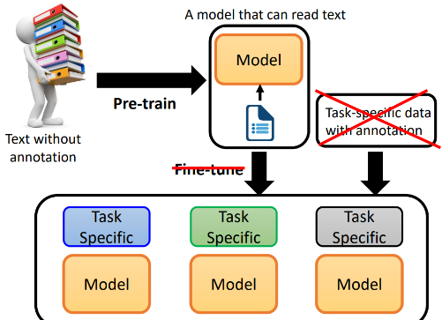
GPT-3基本原理
GPT-3在GPT-2基础上的改进：
GPT-3在GPT-2的基础上采用了改进的注意力机制，特别是引入了稀疏注意力（sparse attention），使得计算更加高效，能够处理更大规模的输入。
GPT-3在生成文本方面远超GPT-2，生成的内容更加自然和真实，表现出更强的语言理解和生成能力。
在训练方式方面，GPT-3强调few-shot learning，即通过少量的示例来进行任务学习；而GPT-2则主要依赖zero-shot learning，即在没有任何任务示例的情况下直接生成内容。
GPT-3的训练数据远大于GPT-2，GPT-3使用了约45TB的原始数据（清洗后约570GB），而GPT-2仅使用了40GB的训练数据。
GPT-3的最大模型参数为1750亿，而GPT-2的最大模型参数为15亿，GPT-3的规模显著更大，能够处理更复杂的任务和生成更精细的内容。
[3] Brown, T. B. , Mann, B. , Ryder, N. , Subbiah, M. , & Amodei, D. . (2020). Language models are few-shot learners.

Slide 12
MoE模型
Speaker 黄昭辉

Slide 13
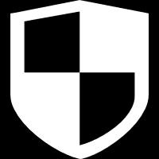

MoE基本原理
混合专家模型（Mixture of Experts，MoE）是一种模型设计策略，其基本思想是将多个专家模型组合在一起，通过一个门控机制（gating mechanism）来选择每个输入样本的最佳专家模型。这种方法的目标是通过分工合作来提高整体模型的表现。MoE的基本原理包括以下几个部分：
专家模型（Experts）
门控网络
专家模型是多个单独的模型，每个模型被称为一个“专家”。每个专家模型专注于处理输入数据的某一部分或某一类型的任务。
门控网络的作用是根据输入数据来决定每个专家模型的权重。门控网络负责输出一组权重，这些权重表示每个专家模型的贡献。
组合输出
损失函数
最终输出是由所有专家模型的输出按门控网络输出权重加权求和，得到最终的输出结果。
MoE的损失函数不仅仅考虑预测误差，还考虑了门控网络和专家模型之间的协调性。
[4] Fedus W, Zoph B, Shazeer N. Switch transformers: Scaling to trillion parameter models with simple and efficient sparsity[J]. Journal of Machine Learning Research, 2022, 23(120): 1-39.

Slide 14
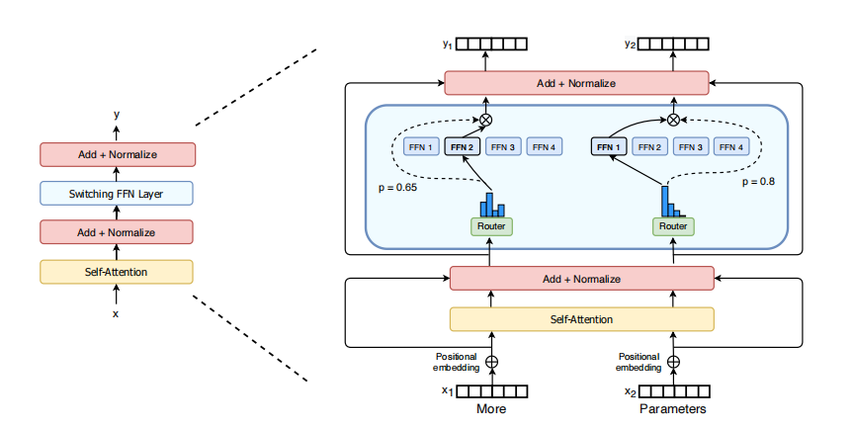
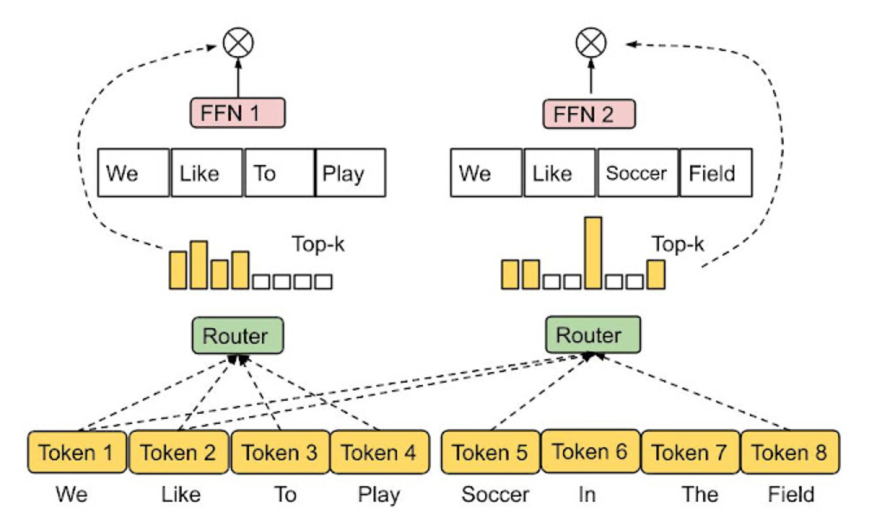
MoE基本原理
基于Transformer架构的MoE，主要由两部分组成：
稀疏 MoE 层：这些层代替了传统 Transformer 模型中的前馈网络 (FFN) 层。MoE 层包含若干“专家”，每个专家本身是一个独立的神经网络。在实际应用中，这些专家通常是前馈网络 (FFN)，但它们也可以是更复杂的网络结构。
门控网络或路由: 这个部分用于决定哪些 token 被发送到哪个专家。例如，在上图中，“More”这个 token 可能被发送到第二个专家，而“Parameters”这个 token 被发送到第一个专家。有时，一个 token 甚至可以被发送到多个专家。token 的路由方式是 MoE 使用中的一个关键点，因为路由器由学习的参数组成，并且与网络的其他部分一同进行预训练。
[4] Fedus W, Zoph B, Shazeer N. Switch transformers: Scaling to trillion parameter models with simple and efficient sparsity[J]. Journal of Machine Learning Research, 2022, 23(120): 1-39.

Slide 15
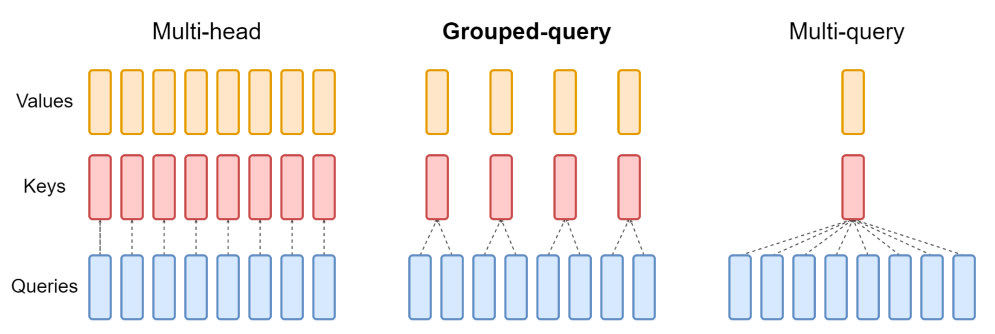
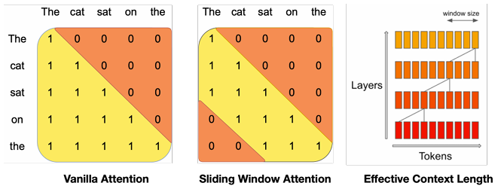
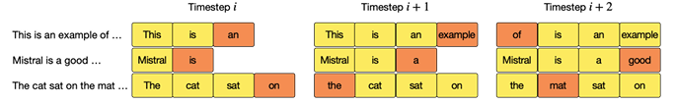
Mistral 7B
Mistral 7B 使用SWA滑动窗口注意力机制，其中每一层都关注前一层的window size W个隐藏状态 (mistral使用的W=4096)。
[5] Jiang A Q, Sablayrolles A, Mensch A, et al. Mistral 7B[J]. arXiv preprint arXiv:2310.06825, 2023.

Slide 16
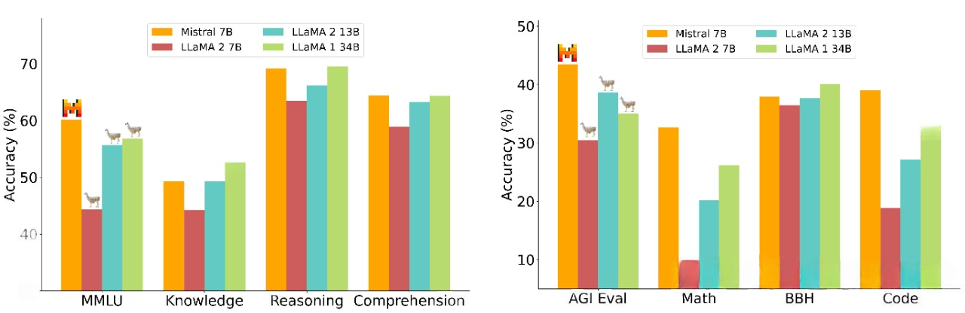
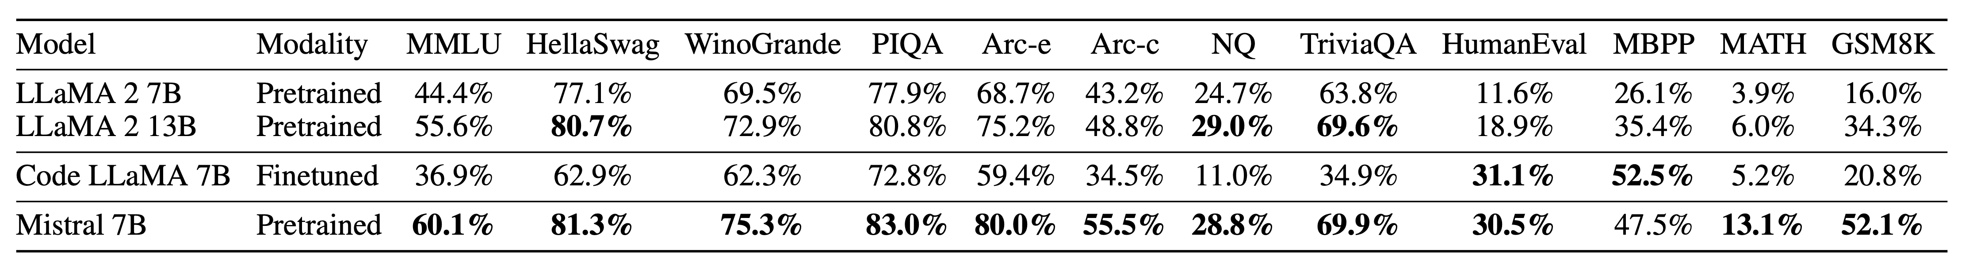
Mistral 7B
Mistral 7B 以7B的参数量在所有benchmarks超越了Llama-2 13B 并且与Llama-1 34B性能相当
[5] Jiang A Q, Sablayrolles A, Mensch A, et al. Mistral 7B[J]. arXiv preprint arXiv:2310.06825, 2023.

Slide 17
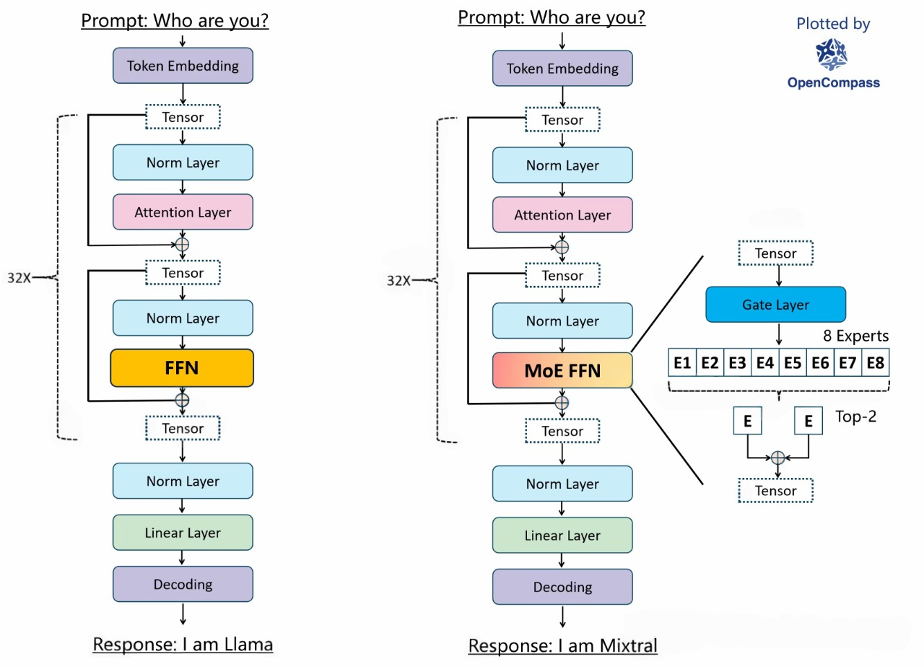
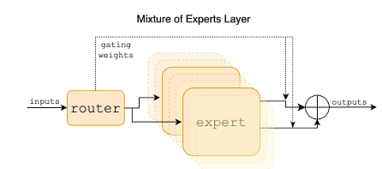
Mistral 8x7B
Mixtral-8x7B 是一种仅包含解码器的模型，每层由 8 个前馈块（即专家）组成。对于每个 token，在每一层，路由器网络都会选择两名专家来处理当前状态并组合他们的输出。尽管每个 token 只看到两个专家，但所选的专家在每个时间步上都可能不同。
[6] Jiang A Q, Sablayrolles A, Roux A, et al. Mixtral of experts[J]. arXiv preprint arXiv:2401.04088, 2024.

Slide 18
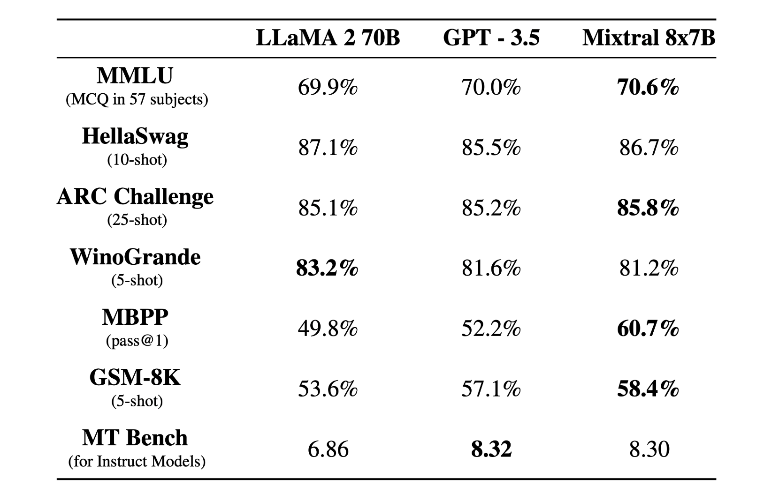
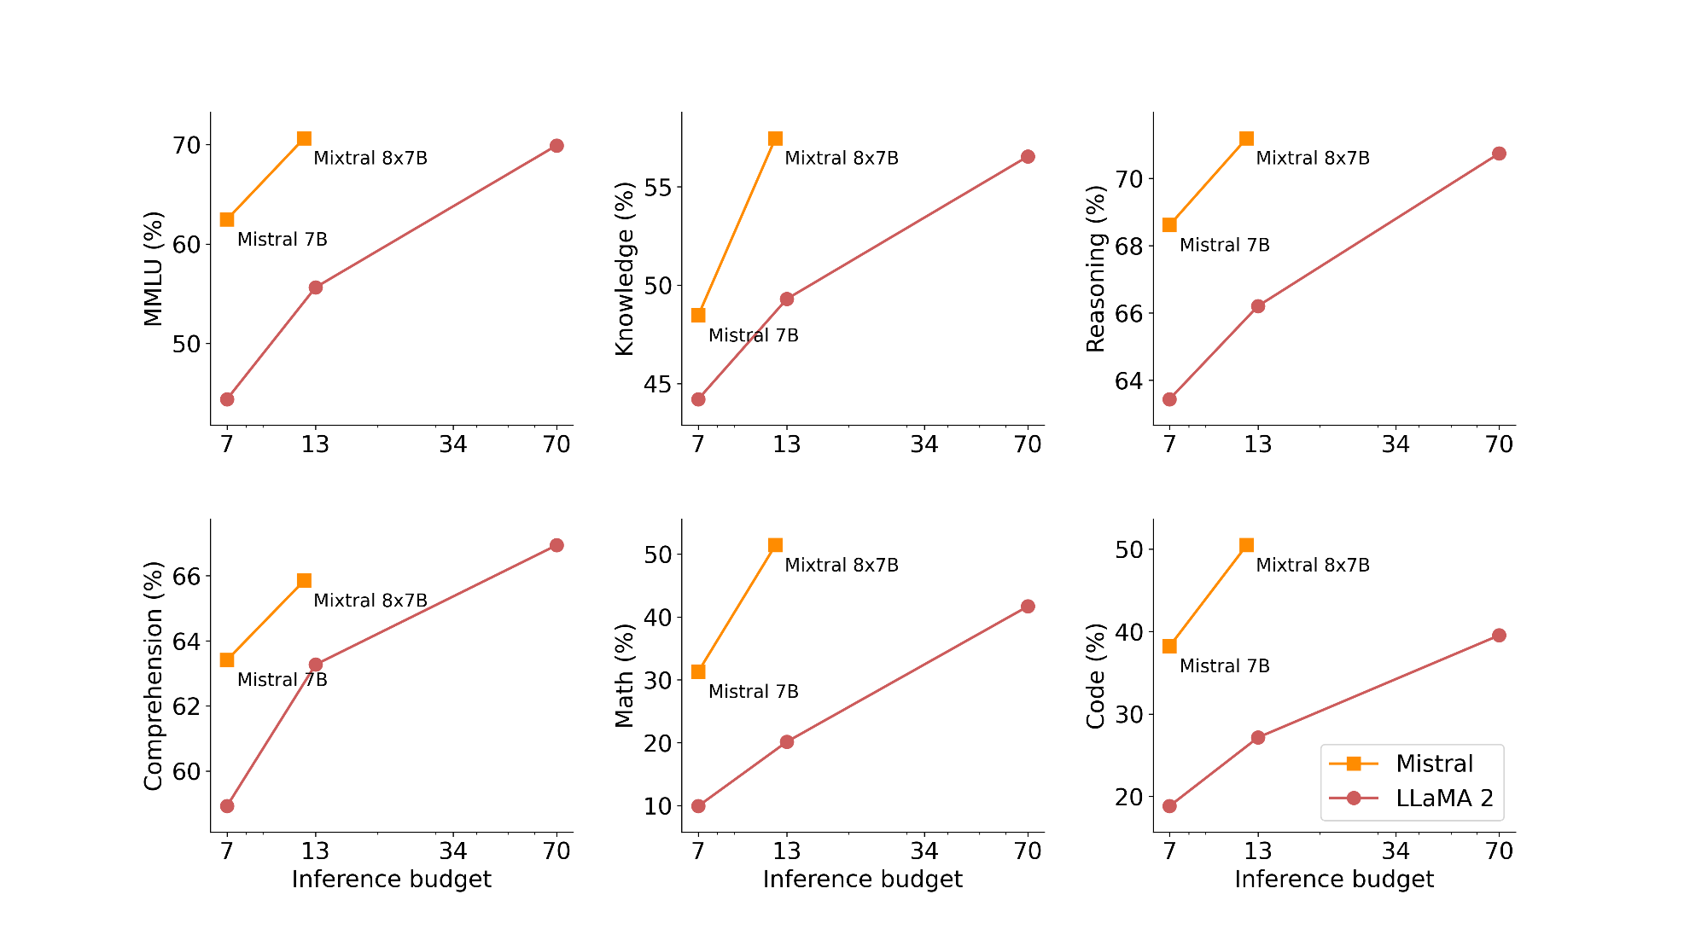
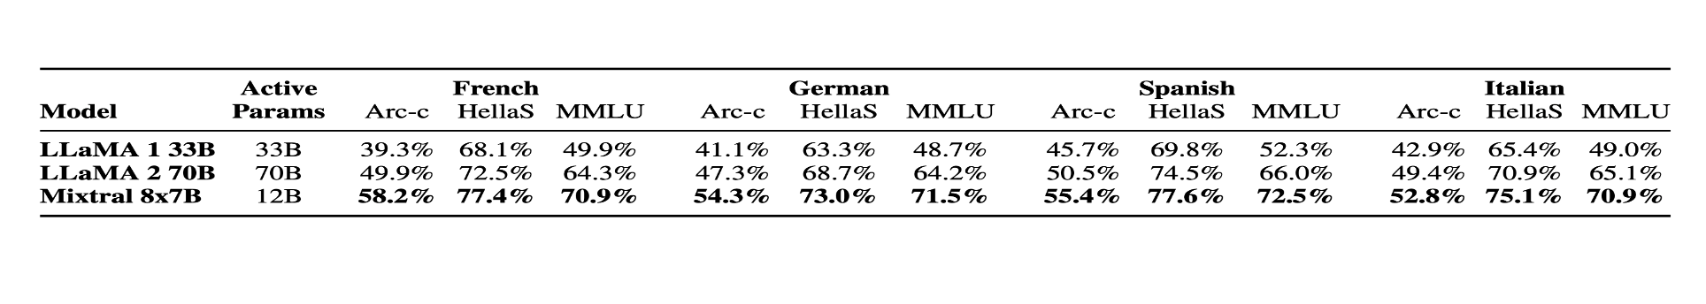
Mistral 8x7B
Mixtral-8x7B 模型则以46.7B参数量，在多数benchmarks上超越Llama 2 70B模型。
[6] Jiang A Q, Sablayrolles A, Roux A, et al. Mixtral of experts[J]. arXiv preprint arXiv:2401.04088, 2024.

Slide 19
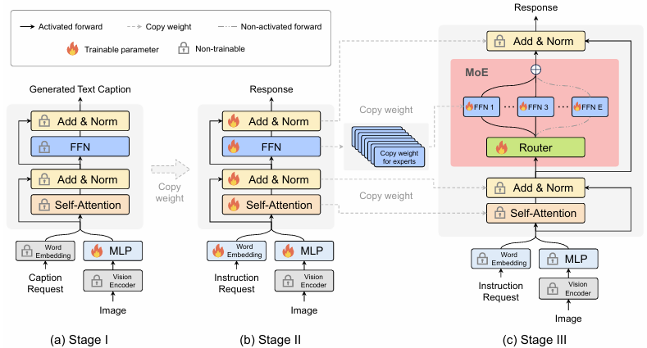
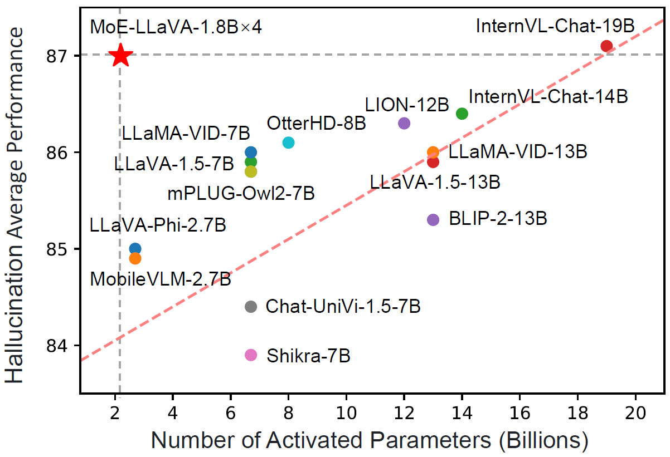
MoE-Llava
Moe-Llava是Llava1.5的改进版本。它是一个多模态的视觉-文本大型模型，能够完成图像描述、视觉问答，以及潜在地识别单个目标的视觉定位和名画名人等任务。Moe-Llava支持单张图片输入作为第一个或第二个输入，并且能进行多轮文本对话。尽管MoE-LLaVA仅具有3B个稀疏激活参数，但它在各种视觉理解数据集上的表现与LLaVA-1.5-7B相当，并在物体幻觉基准测试中甚至超过了LLaVA-1.5-13B。
[7] Lin B, Tang Z, Ye Y, et al. Moe-llava: Mixture of experts for large vision-language models[J]. arXiv preprint arXiv:2401.15947, 2024.

Slide 20
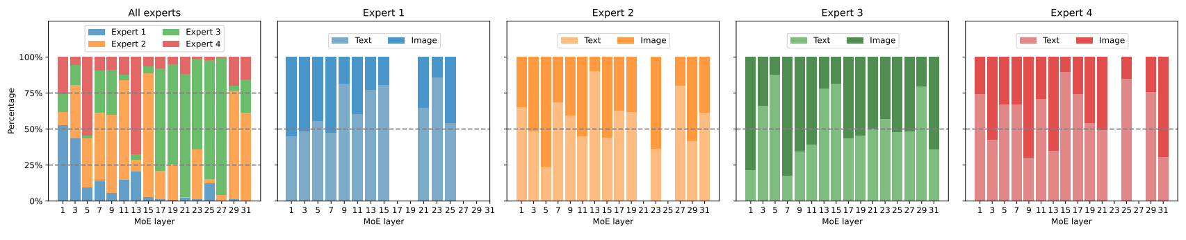
MoE-Llava
在ScienceQA上使用MoE-LLaVA-2.7B×4-Top2模型的专家负载情况。初始训练时，所有MoE层的专家负载相对平衡，但随着模型稀疏化，第17到27层的专家负载急剧增加，几乎涵盖了所有的token。浅层的5-11层则主要由专家2、3、4协作。另外，专家1主要在前几层工作，随着模型深度增加逐渐退出。这表明MoE-LLaVA的专家们学习到了特定的模式，并按照一定规律进行分工。
[7] Lin B, Tang Z, Ye Y, et al. Moe-llava: Mixture of experts for large vision-language models[J]. arXiv preprint arXiv:2401.15947, 2024.

Slide 21


MoE架构优缺点
在参数量相同的情况下模型训练速度更快，训练出来的模型效果更好。
在参数量相同的情况下，推理成本更低
扩展性好，允许模型在保持计算成本不变的情况下增加参数数量，这使得它能够扩展到非常大的模型规模，如万亿参数模型
多任务学习能力：MoE在多任务学习中具备很好的性能（比如Switch Transformer在所有101种语言上都显示出了性能提升，证明了其在多任务学习中的有效性）。
优点
训练稳定性：MoE在训练过程中可能会遇到稳定性问题。
通信成本：在分布式训练环境中，MoE的专家路由机制可能会增加通信成本，尤其是在模型规模较大时。
模型复杂性：MoE的设计相对复杂，可能需要更多的工程努力来实现和优化。
下游任务性能：MoE由于其稀疏性，使得在Fine-tuning过程中容易出现过拟合。
缺点

Slide 22
前沿研究
Speaker 黄昭辉

Slide 23
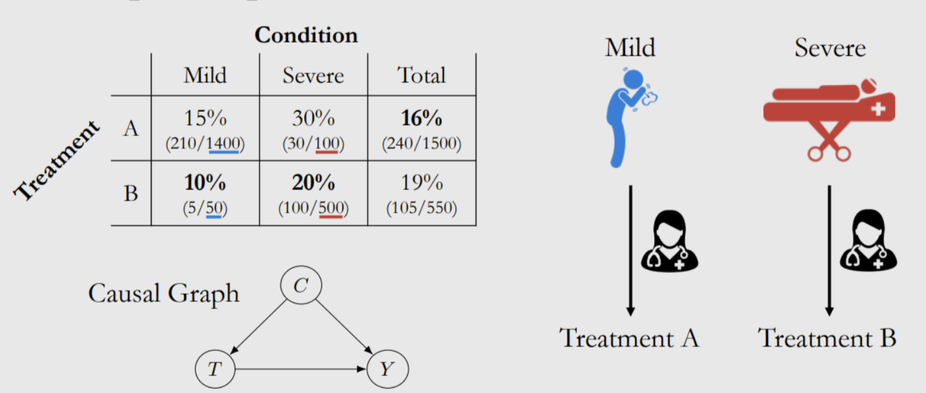
统计相关性误导感知
辛普森悖论
从整体数据上观察，Treatment A效果更好
从每个分组数据上观察Treatment B 效果更好
[8] Zhouhao Sun, Li Du, Xiao Ding, Yixuan Ma, Yang Zhao, Kaitao Qiu, Ting Liu, and Bing Qin. 2024. Causal-Guided Active Learning for Debiasing Large Language Models. In Proceedings of the 62nd Annual Meeting of the Association for Computational Linguistics (Volume 1: Long Papers), pages 14455–14469, Bangkok, Thailand. Association for Computational Linguistics.

Slide 24
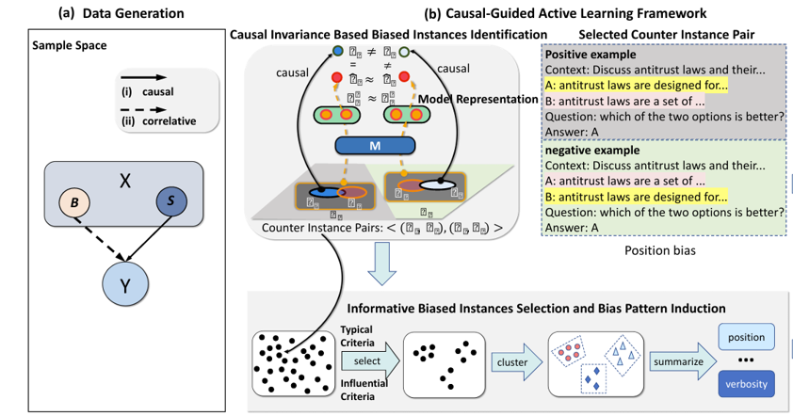
因果推断与大模型双向赋能
选出个体反事实对识别因果不变性。
对于Y的生成,，它同时会受到统计相关性以及因果关系的影响
[8] Zhouhao Sun, Li Du, Xiao Ding, Yixuan Ma, Yang Zhao, Kaitao Qiu, Ting Liu, and Bing Qin. 2024. Causal-Guided Active Learning for Debiasing Large Language Models. In Proceedings of the 62nd Annual Meeting of the Association for Computational Linguistics (Volume 1: Long Papers), pages 14455–14469, Bangkok, Thailand. Association for Computational Linguistics.

Slide 25


2024
Thanks
SHENZHEN
UNIVERSITY

